Slide 1


CHÀO MỪNG
QUÝ THẦY CÔ VÀ CÁC EM
ĐẾN VỚI TIẾT HỌC
TRƯỜNG THCS LƯƠNG VĂN CHÁNH
CHÀO MỪNG
QUÝ THẦY CÔ VÀ CÁC EM
ĐẾN VỚI TIẾT HỌC
Giáo viên thực hiện: NGUYỄN THỊ LIÊN NGA

Slide 2
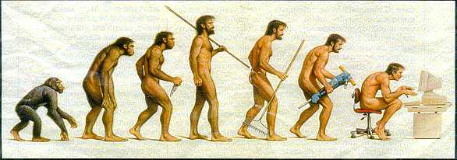
Qua bức tranh trên cho em thấy sự phát triển của loài người như thế nào?
Theo thuyết tiến hóa của Đác uyn loài người được tiến hóa từ loài vượn cổ tiến hóa trong nhiều năm và dáng đi thẳng dần cùng với sự tiến hóa về trí tuệ…Người Việt chúng ta tự hào là cái nôi xuất hiện của văn minh loài người, điều này được chứng minh bởi rất nhiều những di vật cổ đại…

Slide 3
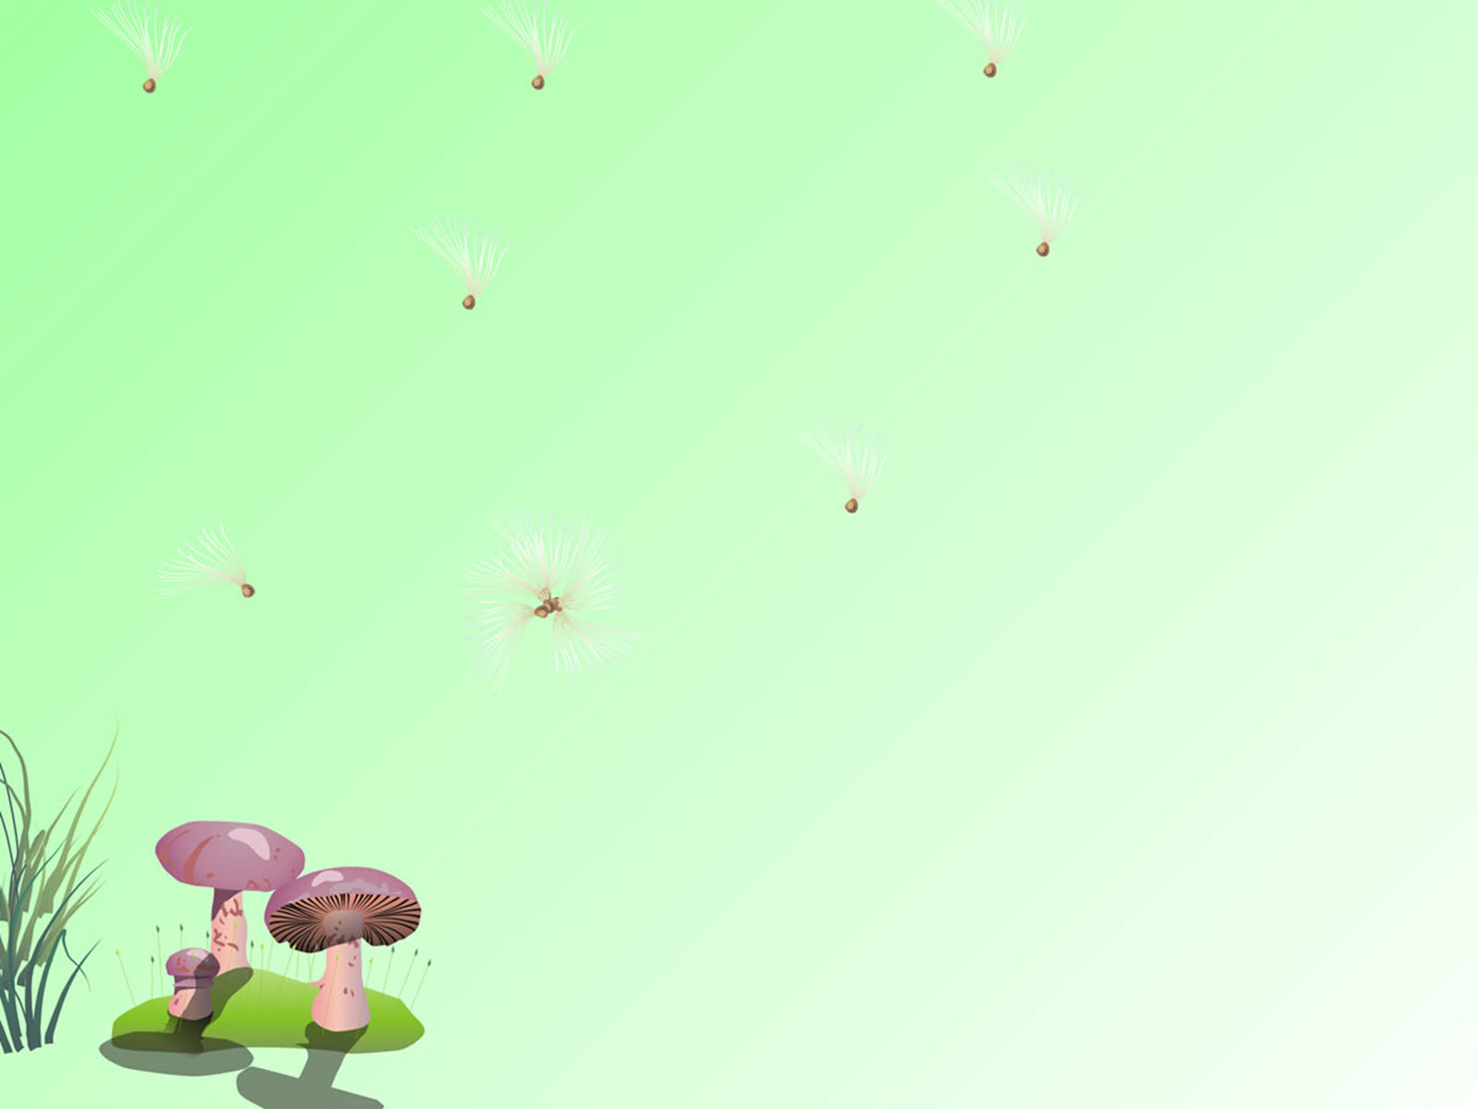
Bài 8: Mĩ thuật Việt Nam thời kì Tiền sử
Yêu cầu cần đạt
- Biết được một số di sản mĩ thuật Việt Nam thời kì Tiền sử;
- Biết và mô phỏng được một di sản mĩ thuật Việt Nam thời kì Tiền sử;
- Hiểu được giá trị và biết giữ gìn di sản thời kì Tiền sử

Slide 4
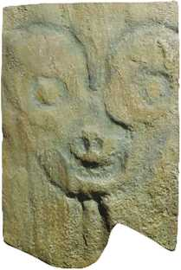
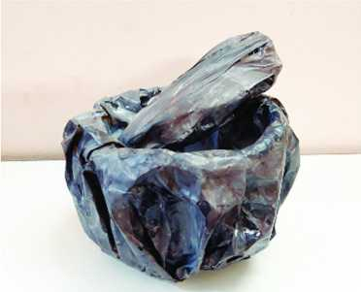
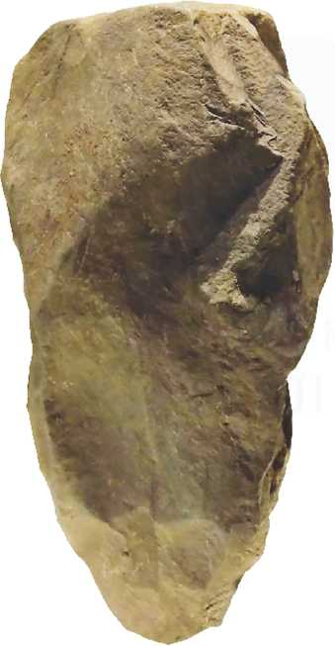
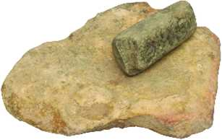

Một số di sản mĩ thuật Việt Nam thời kì Tiền sử
Chày và bàn nghiền đá (Chiềng xến - Làng Vành, Hoà Bình), văn hoá Hoà Bình
Nguồn: Nguyễn Dương Hoàng
Hình khắc trên vách đá hang Đồng Nội
(Lạc Thuỷ, Hoà Bình), văn hoá Hoà Bình
Nguồn: Nguyễn Dương Hoàng
Chày và bàn nghiền đá (Chiềng xến –
Làng Vành, Hoà Bình), văn hoá Hoà Bình
Nguồn: Nguyễn Dương Hoàng
Chày và bàn nghiền đá, sản phẩm mĩ thuật từ giấy, Trịnh Hồng Tuyển

Slide 5
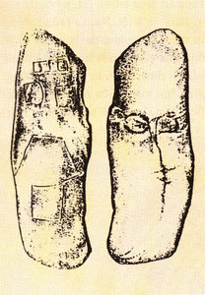
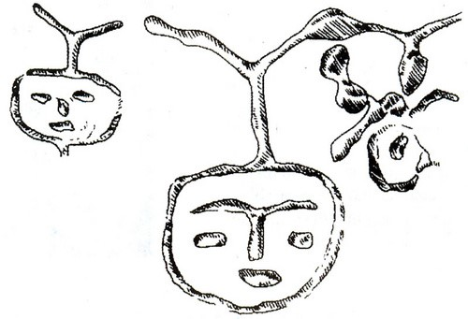
Một số di sản mĩ thuật Việt Nam thời kì Tiền sử
Hình khắc trên vách đá hang Đồng Nội
( Thuỷ, Hoà Bình), văn hoá Hoà Bình
Đá Cuội có hình mặt người ở Na Ca Thái Nguyên

Slide 6
Nữ
Mặt nhỏ
Nam
Nữ
Mặt to, lông mày rậm

Slide 7
Nam
Nữ
Nét khắc chắc, khỏe, cằm vuông, trán nhăn, miệng hơi có vẻ giận dỗi
Nữ nét khắc mềm mại, mắt tròn, miệng hơi chúm chím cười

Slide 8
Mĩ thuật Việt Nam thời kì Tiền sử được biết đến qua một số di sản mĩ thuật của nền văn hoá Tràng An (khoảng 300 000 năm trước Công nguyên), Hoà Bình (khoảng 10 000 năm trước Công nguyên), Bắc Sơn (10 000 - 8000 năm trước Công nguyên),...

Slide 9
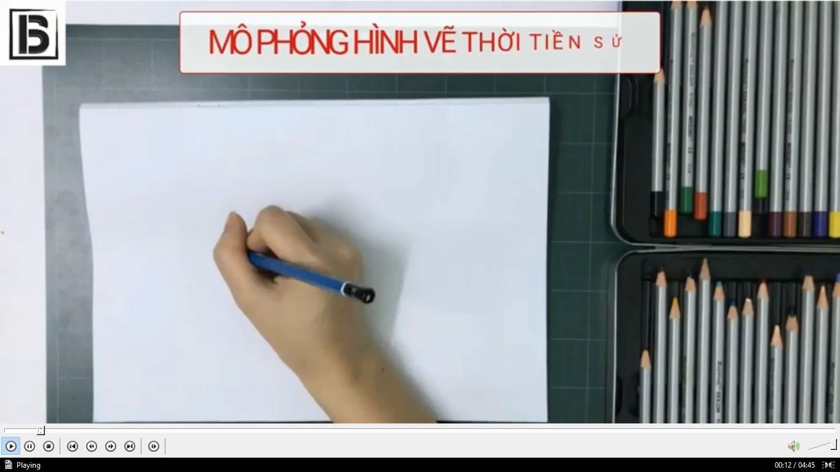
Các bước mô phỏng một di sản mĩ thuật thời kì Tiền sử

Slide 10
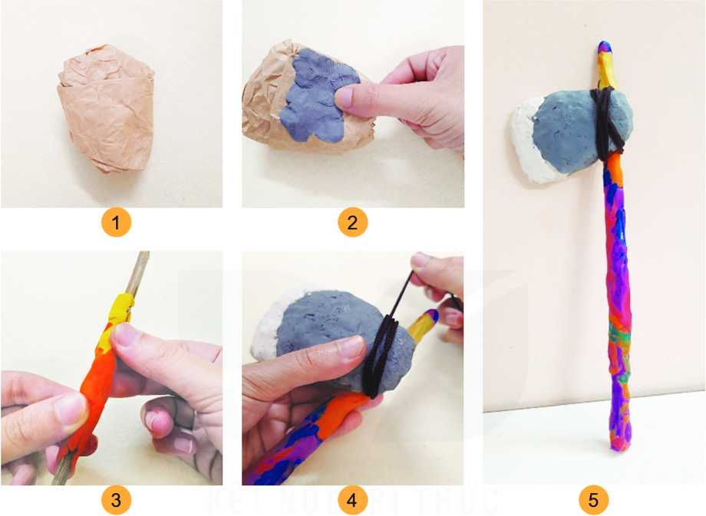
Các bước mô phỏng một di sản mĩ thuật thời kì Tiền sử
Lấy giấy làm cốt
Phủ đất nặn quanh giấy
Phủ đất nặn quanh
cây hoặc giấy làm cán
Buộc cán và rìu
Hoàn thành sản phẩm

Slide 11
Các bước mô phỏng một di sản mĩ thuật thời kì Tiền sử
Lấy giấy làm cốt
Phủ đất nặn quanh giấy
Phủ đất nặn quanh
cây hoặc giấy làm cán
Buộc cán và dìu
Hoàn thành sản phẩm

Slide 12
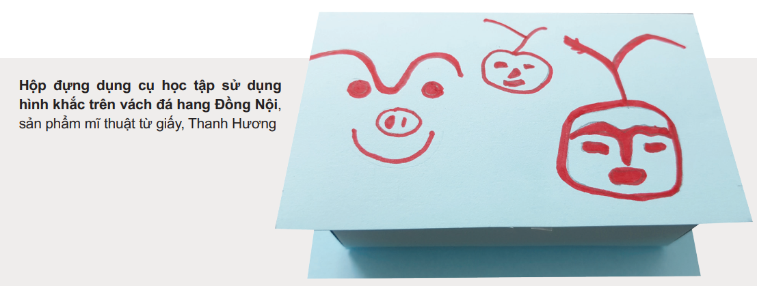
Mô phỏng một di sản mĩ thuật Việt Nam thời kì
Tiền sử em yêu thích từ vật liệu sẵn có
Sản phẩm mĩ thuật của học sinh

Slide 13

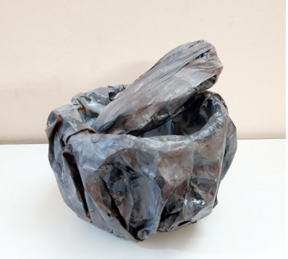
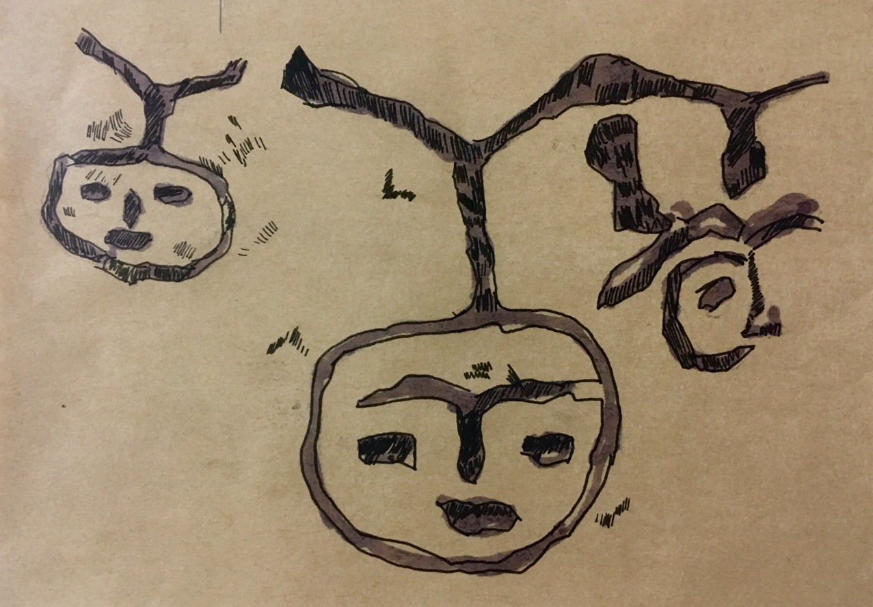

Slide 14
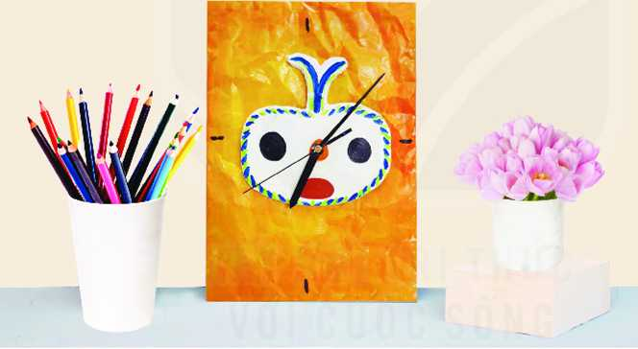
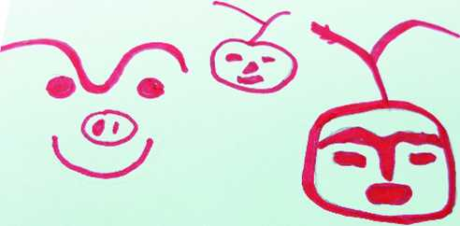
Trang trí góc học tập có sử dụng hình ảnh từ di sản mĩ thuật Việt Nam thời kì Tiền sử
Hộp đựng dụng cụ học tập sử dụng hình khắc trên vách đá hang Đồng Nội, sản phẩm mĩ thuật từ giấy, Thanh Hương
Hộp đựng dụng cụ học tập sử dụng hình khắc trên vách đá hang Đồng Nội, sản phẩm mĩ thuật từ giấy, Thanh Hương
Đồng hồ sử dụng hoa văn hình khắc trên vách đá hang Đồng Nội, sản phẩm mĩ thuật đa chất liệu, Ngô Quang Tuyến

Slide 15
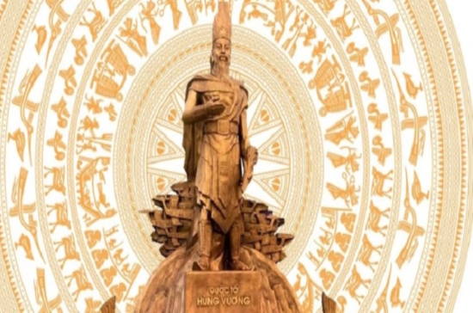
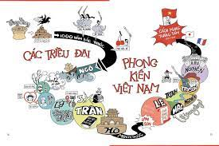
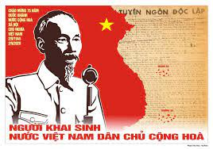

Qua hình ảnh hay nêu ý kiến của em về quá trình phát triển của nước ta?
Từ thời cổ đại – thời kì nhà nước đầu tiên của vua các vua Hùng-Thời kì phong kiến
Nhà nước độc lập Việt Nam DCCH ra đời- Thời kì Việt Nam tiến vào thế kỉ mới

Slide 16

Qua bài các em không chỉ tìm hiểu về
Mĩ thuật Việt Nam thời kì tiền sử, mô phỏng
được sản phẩm Mỹ thuật mà chúng ta
còn tự hào nước mình là cái nôi của
văn minh loài người phát triển đến tận ngày nay

Slide 17


TIẾT HỌC KẾT THÚC
CHÚC CÁC EM HỌC TỐT

